Slide 1
ShopCart项目答辩
ShopCart project reply

Slide 2


01
项目及功能简述
目 录
02
组内分工各模块
项目功能详细设计与实现
代码展示
CONCENTS
03
项目总结

Slide 3
第一部分
项目及功能简述
Your content to play here, or through your copy, paste in this box, and select only the text.
^{PART 01}

Slide 4


shopcart
项目背景： 信息大爆炸的今天，网民越来越多，而网络购物的便捷性，也使网购发展愈演愈烈，一个好的购物网站，不仅要具有安全性，可靠性，还要以用户的便捷性为核心，使用户获得良好的购物体验。 用户可以通过购物车管理自己已选购的产品，用户可以通过搜索查找类别商品。浏览商品 加购物车 付款 用户登录 订单结算 购物完成 店家能对商品的crud操作、设置折扣活动等。登录 商品管理 退出登录 后台管理系统 JS表单验证技术 ajax异步验证 鼠标经过，显示菜单和提示功能
简述及背景
项目简介
运行环境
项目技术
jdk8+tomcat7+eclipse+mysql5.7
spring+spring mvc+mybatis+jsp+java
项目包括登录（有手机校验）、商品选择、后台设置折扣及商品
分两种角色分为用户和店家 项目分为前台购物模块，后台管理模块。
用户：商品列表加入购物车、查看购物车、删除购物车中的商品、商品结算
店家：商品管理，对商品curd操作 活动管理，设置、取消活动等
功能介绍

Slide 5
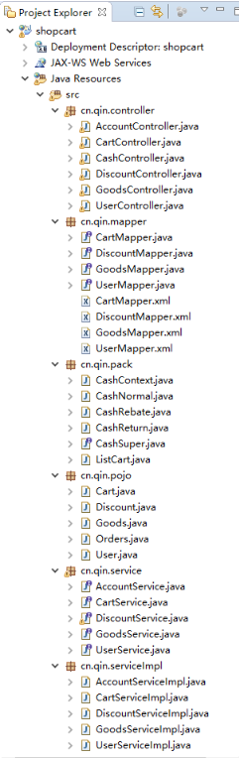
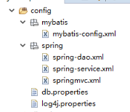
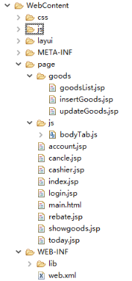
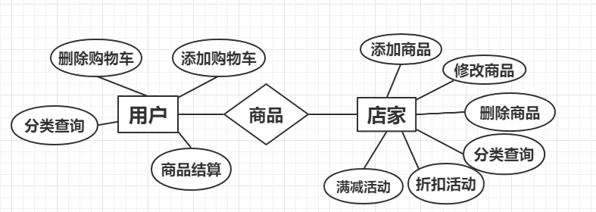
结构及功能描述
项目工程结构
controller包用于存放接收请求的类，充当前后端数据交互的“桥梁”。
service包是所有业务逻辑的接口
service.impl包用于存放service接口的所有实现类mapper包用于存放对数据库操纵的接口和对应的xml实现
pojo包用于存放项目中用到的所有实体类，它与数据库中的表相对应
config文件下存放SSM框架整合的必要配置文件
page文件下jsp页面
webContent下存放css、js、layui文件

Slide 6
第二部分
组内分工-各负责模块
Your content to play here, or through your copy, paste in this box, and select only the text.
^{PART 02}

Slide 7
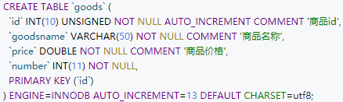
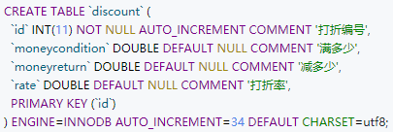
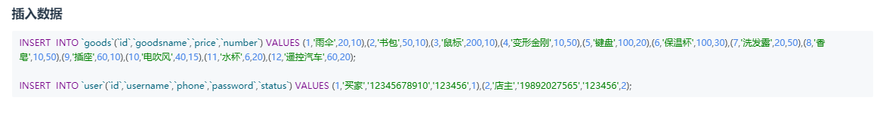
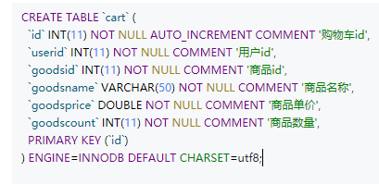
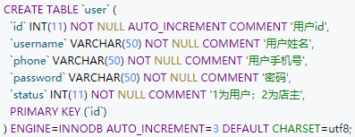
数据库及表
Database - shop
商品表
用于存储商品信息
用于存储店家折扣
折扣表
购物车表
用户表
用于存储用户添加商品信息
用于存储用户信息

Slide 8
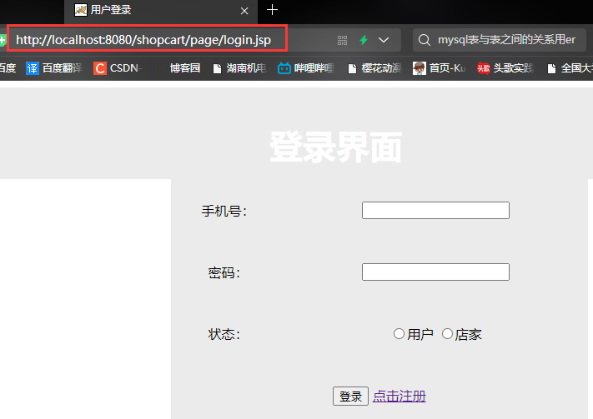
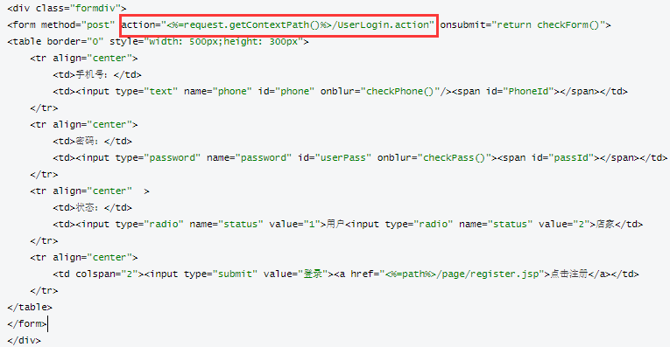
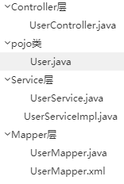
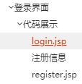
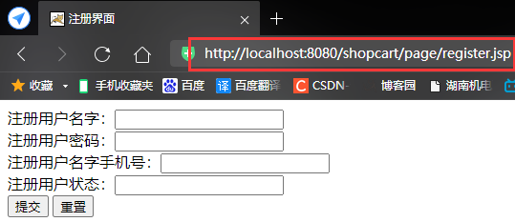
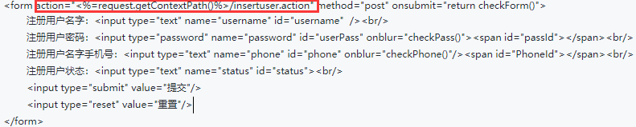
用户登录
登录界面
login.jsp页面
各层代码
注册界面
registr.jsp页面

Slide 9
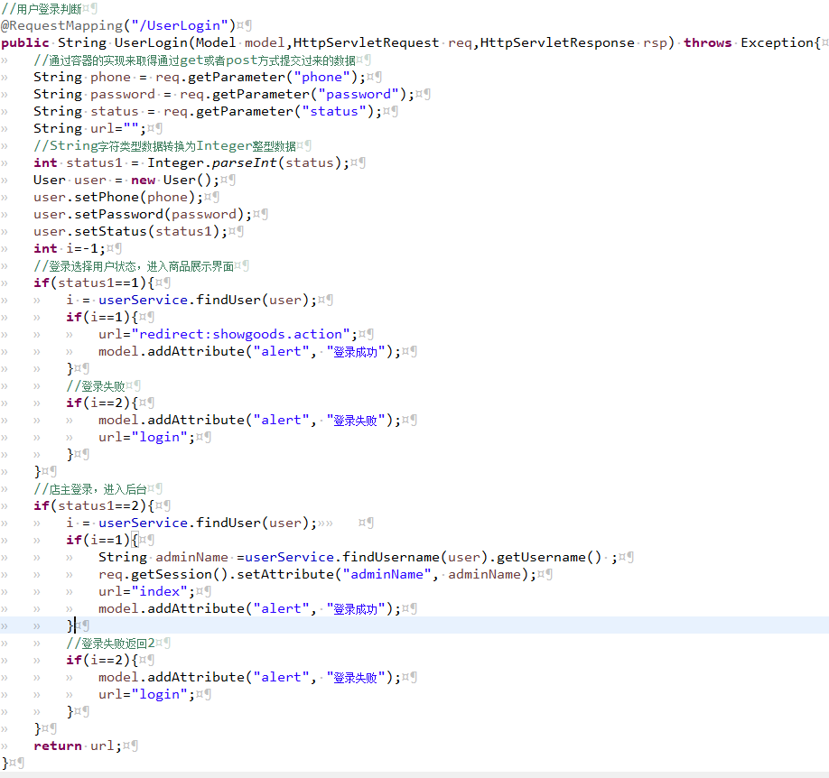
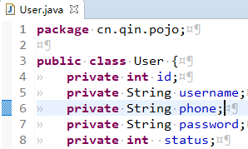
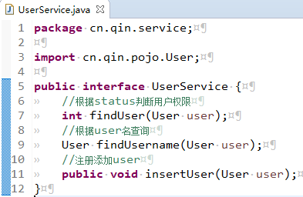
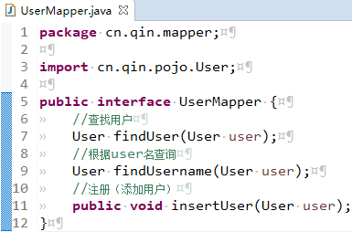
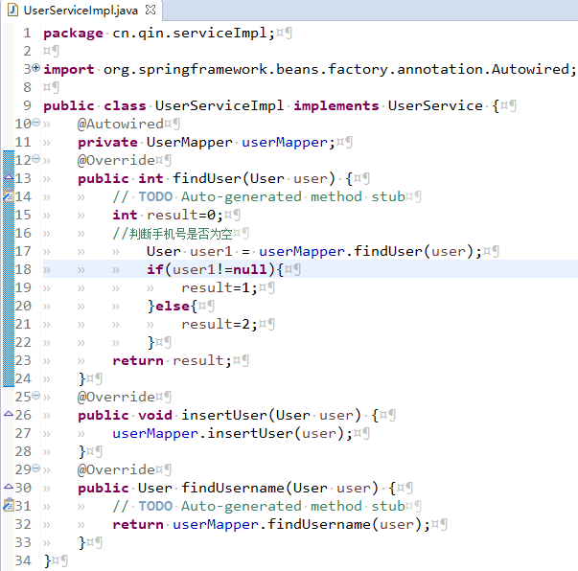
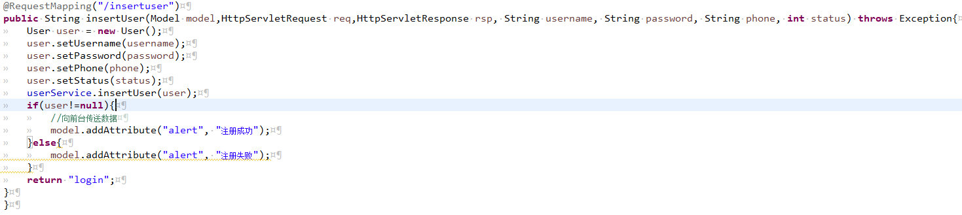
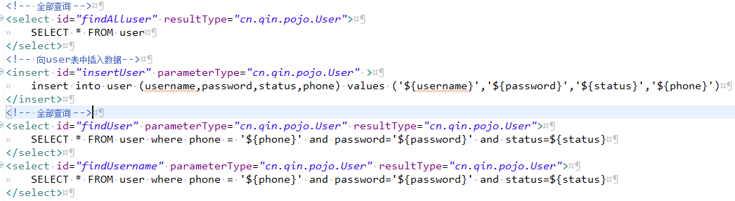
Controller层
Mapper层
Pojo
Service层
用户登录--孙浪
Mapper层
UserMapper.xml

Slide 10
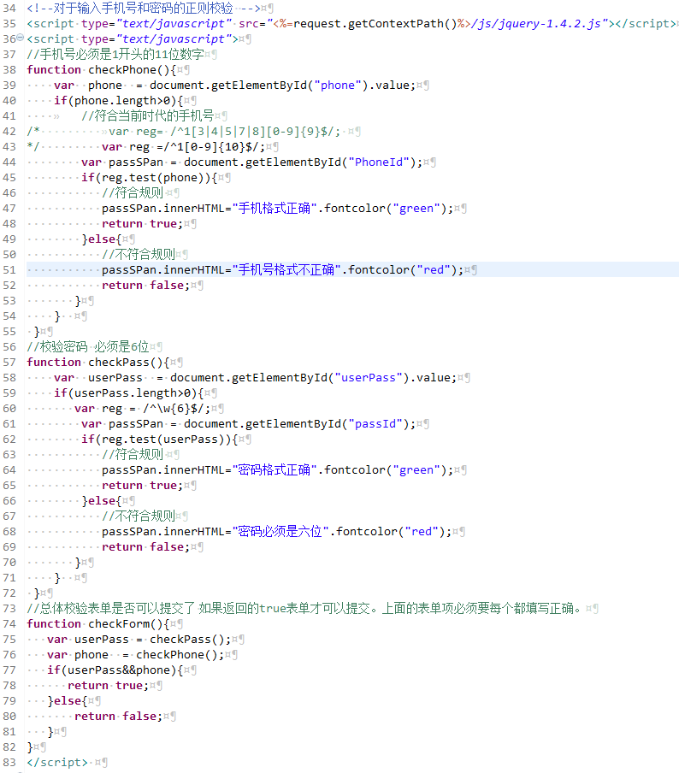
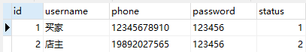
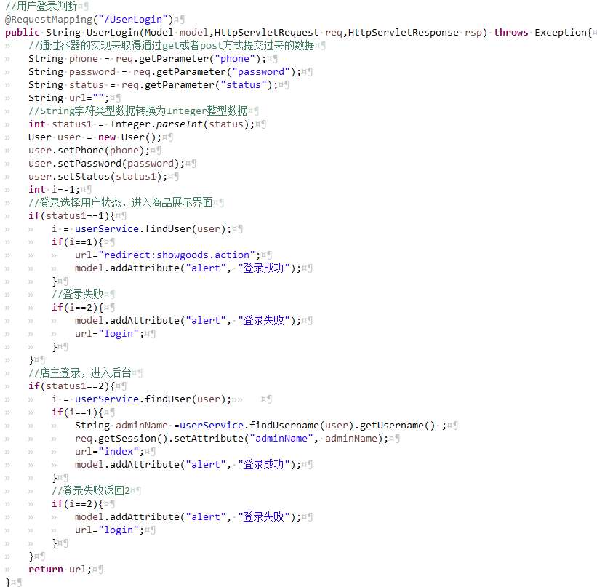
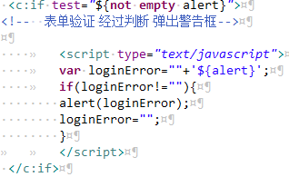
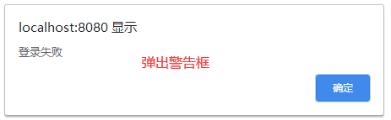
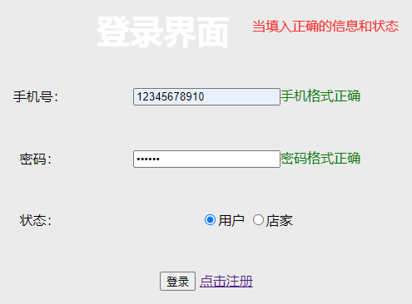
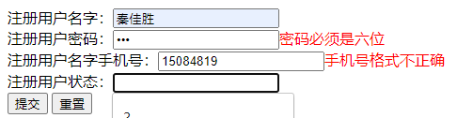
登录注册演示
数据库user表
输入在数据库中不存在而格式正确的数据
只有手机号和密码正确后才能登陆或注册成功
无论长度超过或不符合都会显示错误信息
店家和用户判断
提示操作结果(位于各jsp文件代码下)
75%
登录
判断登录是否成功
判断是店家还是用户登录
添加手机号和密码长度判断
注册
34%
填写信息
并且可以判断手机号和密码长度正确
登录后进入各用户的页面

Slide 11
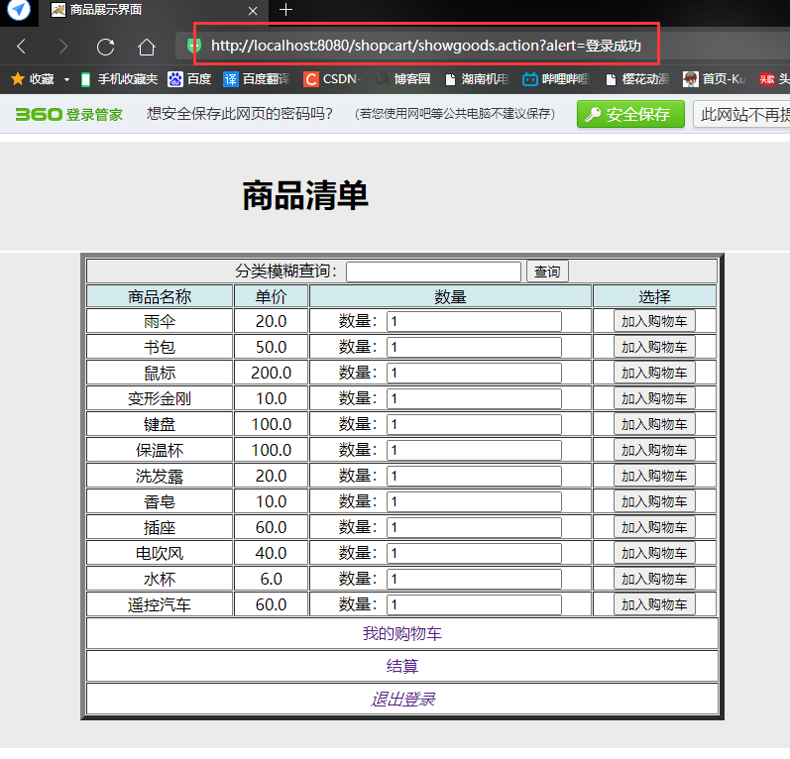
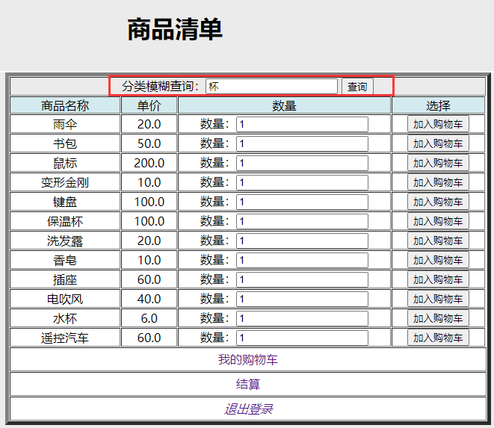
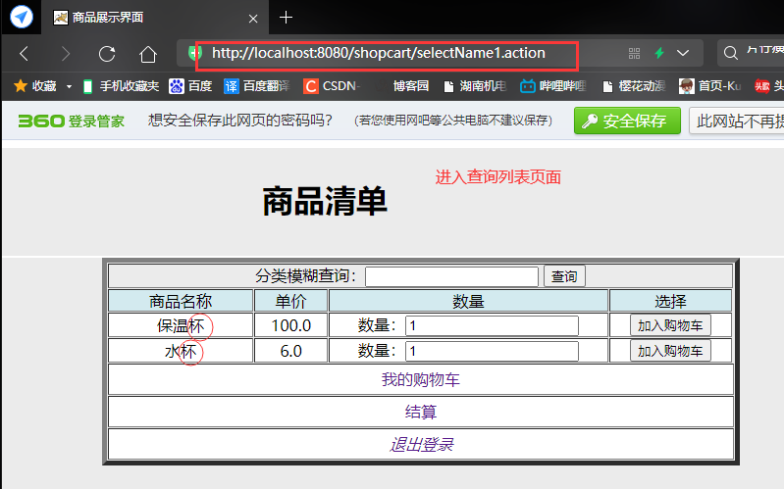
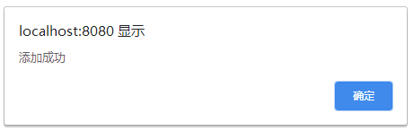
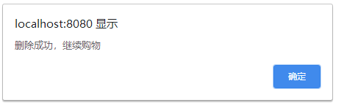
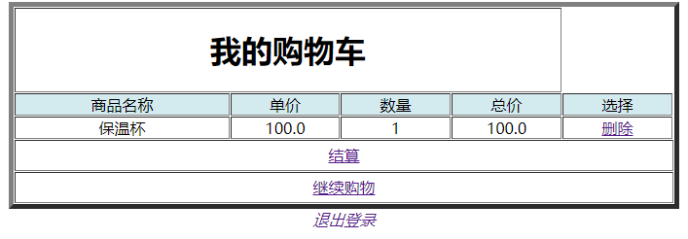
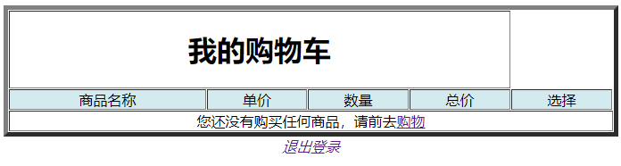
前台用户操作
用户根据自己需求进行对商品的模糊查询
用户将商品添加至购物车
删除购物车内的商品
方便购物
加入购物车
购物车删除
用户查询
得到查询后的商品列表
购物车列表
删除商品

Slide 12
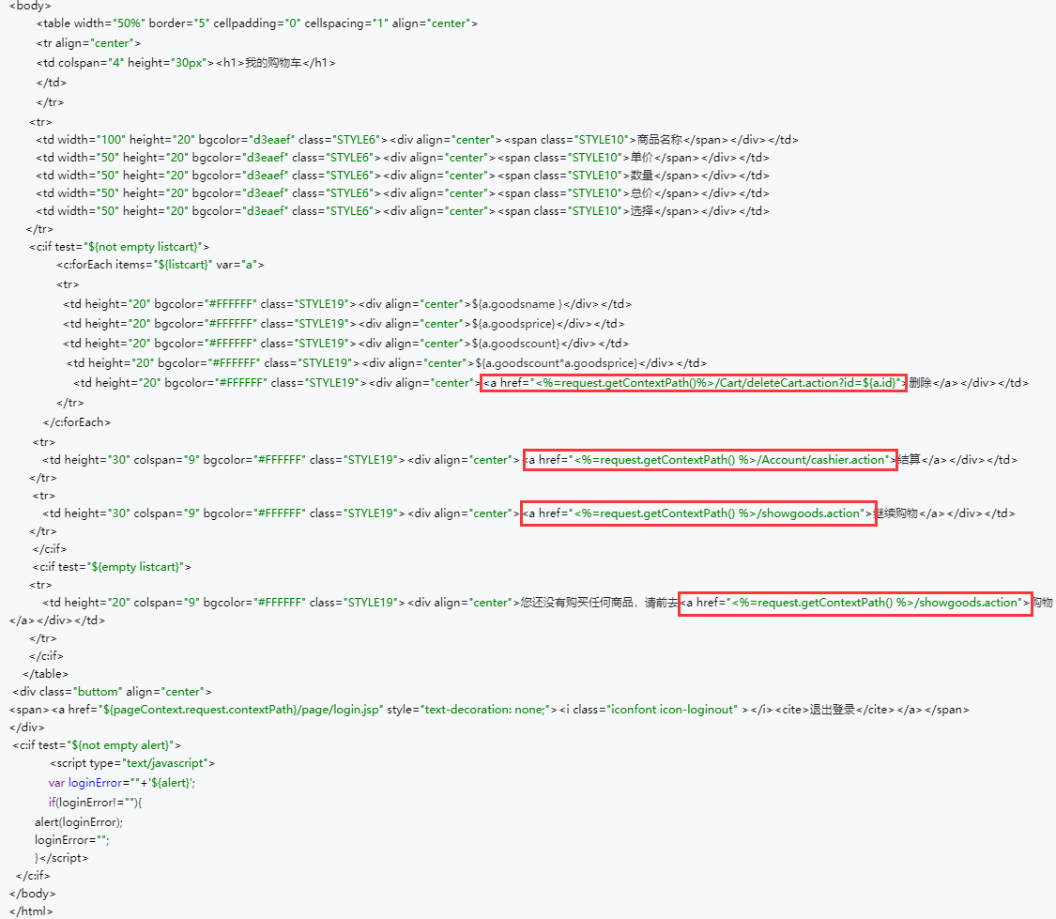
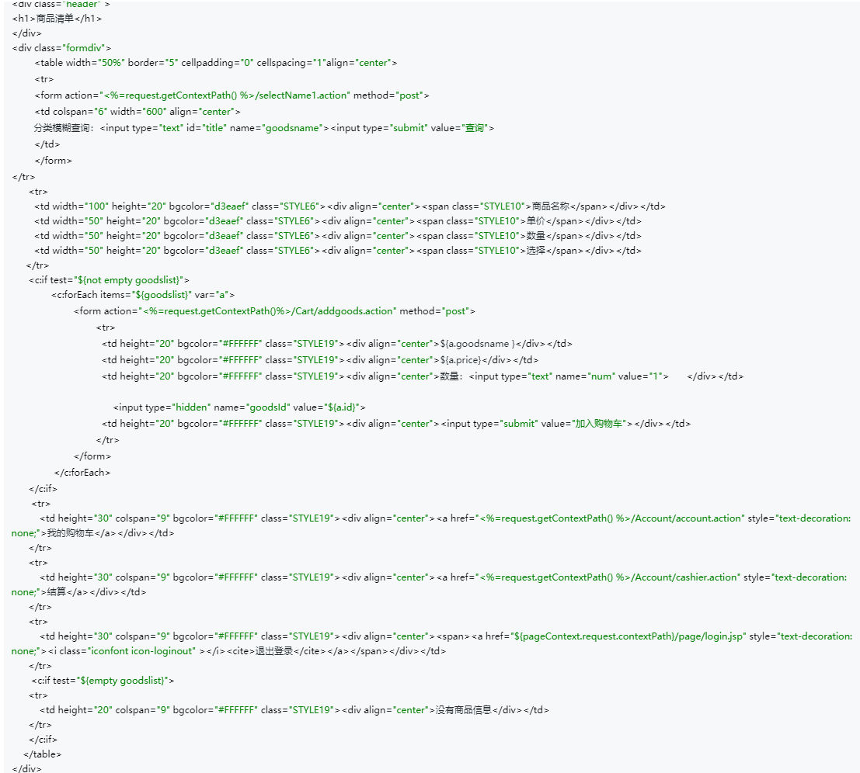
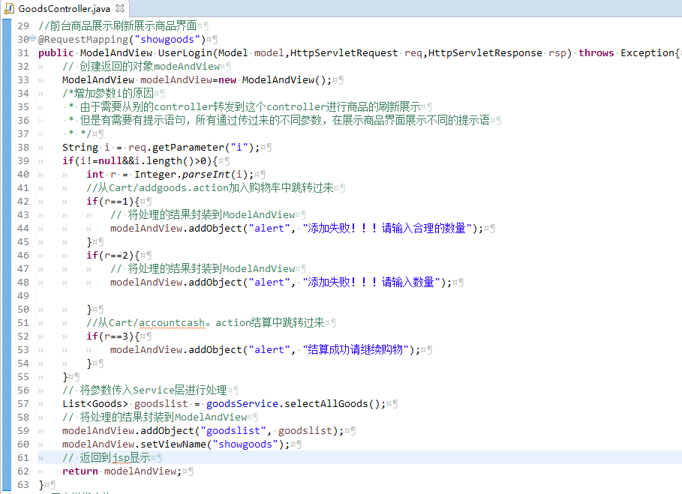
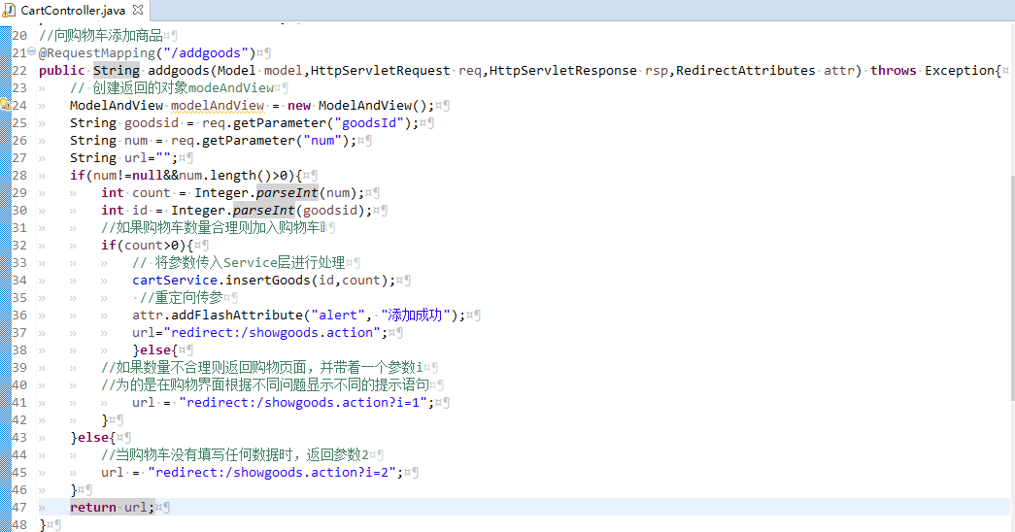
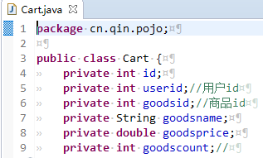
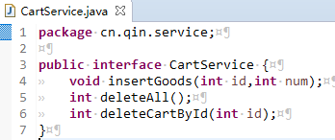
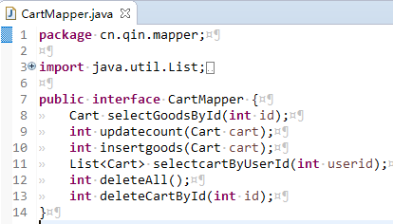
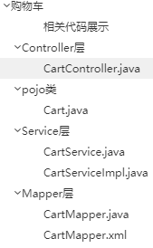
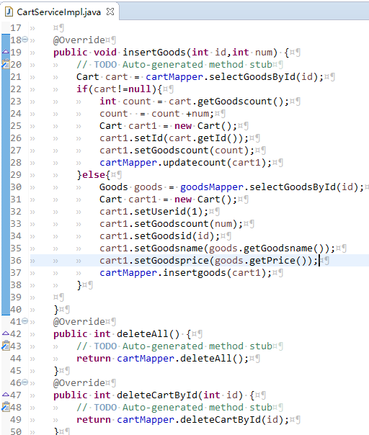
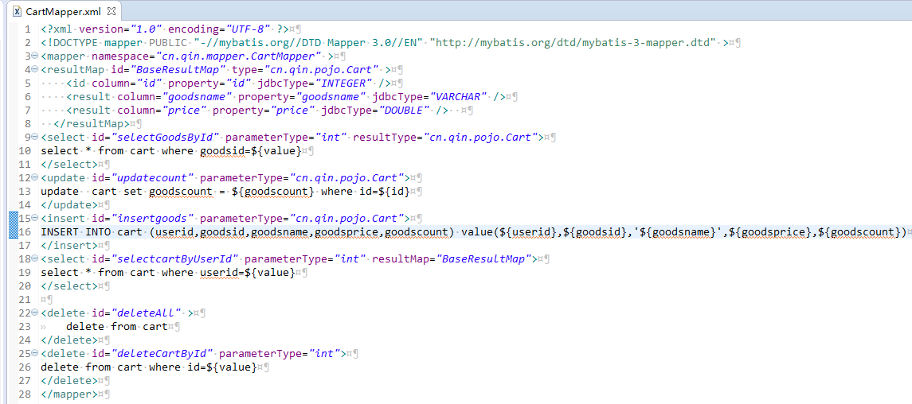
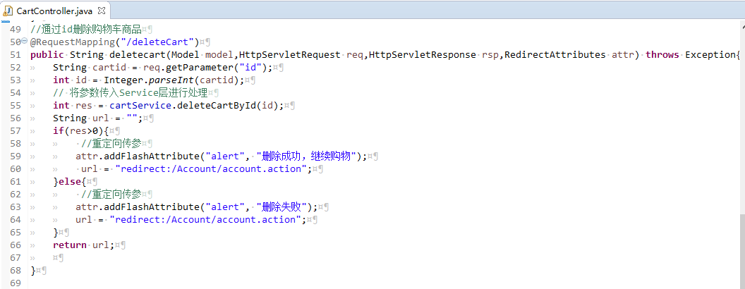
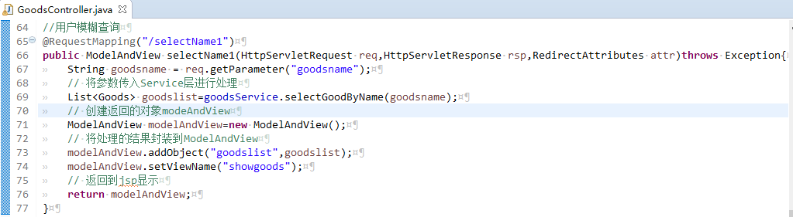
模块代码展示
Controller层
Pojo
Service层
相关代码列表
jsp页面
Mapper层
account.jsp
showgoods.jsp

Slide 13
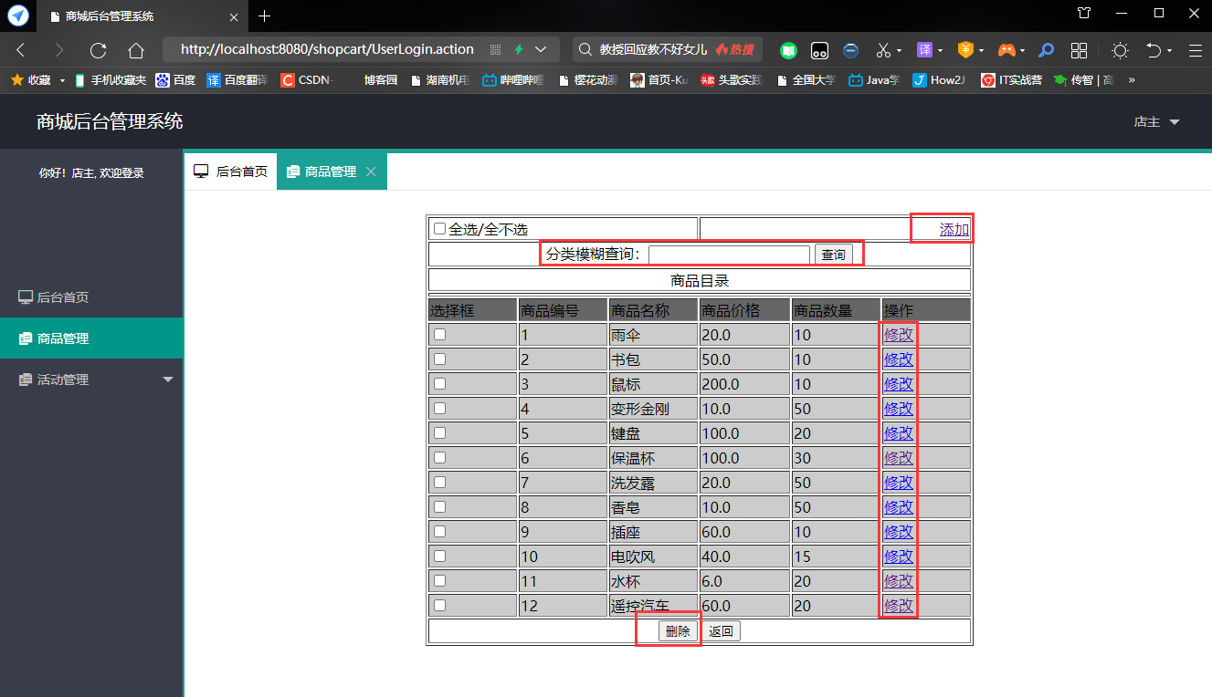
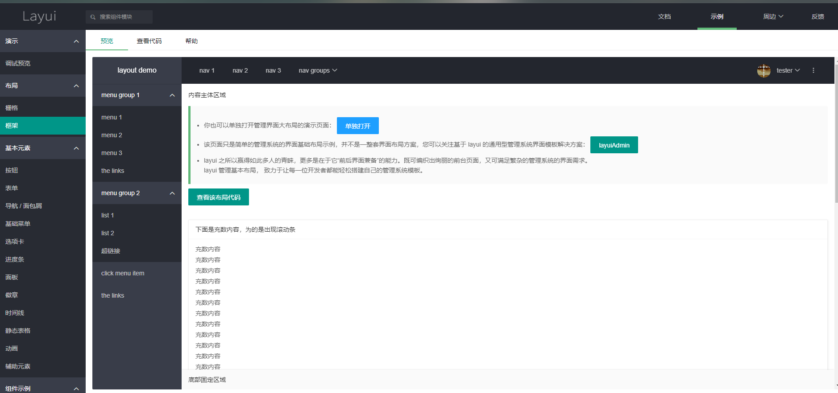





后台店家操作
添加商品
01
查询商品
02
05
多选删除
商品管理
修改商品
04
03
极易上手，拿来即用。非常适合网页界面的快速开发。
iframe版是多标签版本，index.html包含头部、侧边栏、
底部等部分， 中间部分通过iframe嵌入子页面，并且可
配置是否开启多标签布局，iframe版本功能丰富，是目
前常用的后台布局方式，相比单页面版本更容易上手。
单条删除

Slide 14




Controller层代码展示
添加
查询
insert
update
selectname
delete
修改
删除

Slide 15




其他各层代码
02
04
01
03
foreach的主要用在构建in条件中，它可以在SQL语句中进行迭代一个集合。
collection = “” ，这个参数是 dao 层（mapper）接口方法里面传过来的集合参数，如果dao 层传的参数只有一个，这里写关键字 list（如果是数组，写 array）
item = “” ，集合里面的单个值，给下面 #{ } 用
open该语句以什么开始，
separator在每次进行迭代之间以什么符号作为分隔 符，
close以什么结束

Slide 16







用户购物车结算
购物车结算
结算成功
购物车结算页面
代码实现
当商家没有设置活动时
当商家设置是折扣活动
当商家设置是满减活动

Slide 17



店家设置活动--秦佳胜
设置活动
取消活动
今日活动

Slide 18



Controller层代码展示
增加满减活动跳转的controller
取消活动后
跳转controller
增加打折活动跳转到controller

Slide 19







其他各层代码

Slide 20








策略模式思路分析
5
6
06
05
03
04
3
4
01
02
1
2
策略模式下的商场促销

Slide 21








配置文件
spring-dao.xml
mybatis-config.xml
Spring
spring-service.xml
ds.properties
springmvc.xml
log4j.properties

Slide 22
第三部分
项目总结
Your content to play here, or through your copy, paste in this box, and select only the text.
^{PART 03}

Slide 23

ssm框架总结
SSM整合
springmvc
是一个表现层框架
作用:就是从请求中接收传入的参数,将处理后的结果数据返回给页面展示
1.配置包扫描器，扫描Controller控制器
2.加载注解驱动
3.配置视图解析器
spring配置文件
1.持久对象层(也就是持久化层,pojo),在这个层次由若干的持久化类(实体类）来构成的,实体化类是与数据库中表字段相对应的。
2.数据访问层(Dao层),就是对数据库进行操作的,由Dao接口(以Dao结尾的命名)以及相对应的mybatis映射文件组成,但是这里要注意的是Dao接口的名称要和映射文件xml的名称相同,否则编译的时候将无法分别文件。
3.业务逻辑层(service层),由若干的Service接口和实现类组成,接口统一以Service结尾,具体的实现类中在接口名后加impl结尾,本层主要是实现系统的业务逻辑。
4.web表现层,该层中主要包括springMVC中的Controller类和JSP页面。Controller类主要对JSP返回的请求进行拦截,调用业务逻辑层中的相应业务逻辑方法来处理用户请求，然后再向JSP页面返回结果。
1.读取配置文件信息
2.配置数据源
3.配置事务管理器
4.开启事物注解
5.配置mybatis工厂
6.配置maaper扫描器
7.扫描Service
项目实现过程步骤
web.xml（前端页面配置信息）
mybatis-config.xml（mybatis配置文件）
根据pojo类路径配置别名(在sinrg中已经配置了扫描器,此处可以直接配置别名就好)
1.配置Spring文件监听器
2.编码过滤器
3.springmvc前端控制器配置
4.请求拦截器
db.properties(数据库配置文件)
配置数据库连接的各项信息
之后实现简单的增删改查，如果需要增加模块功能，只需增加控制层，业务层接口，业务层，dao接口和实体类

Slide 24
TEARING THE WIND GRADUATION THESIS REPLY TEMPIATE
演示完毕 感谢聆听
答辩人：代名词
指导老师：代名词

